Slide 1
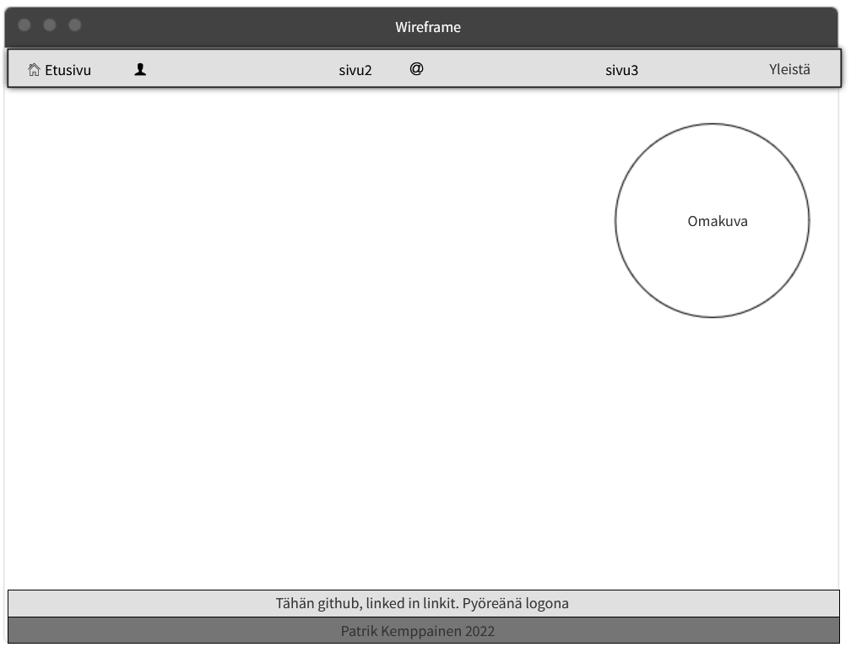
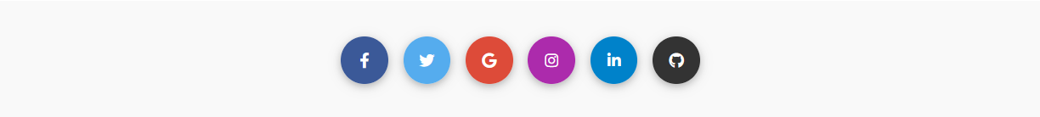


Tervetuloa teksti
Omakuva
Osaaminen näihin

Slide 2
Mobiilinäkymä
Yhden ruudun näyttää vain mobiilinäkymässä. Menee allekkain automaattisesti tabletti näkymän jälkeen
Projektit

Slide 3
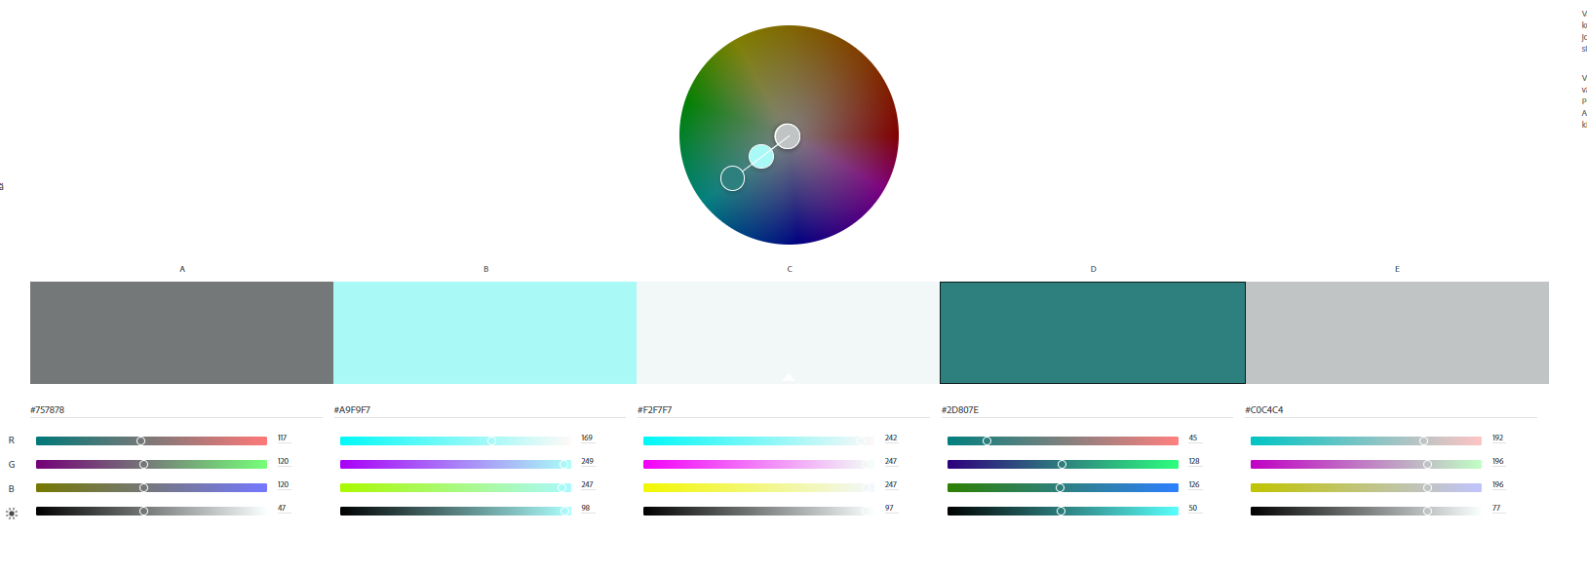
Värit
Footer ja Navbar tumman harmaita sävyjä
Hover väri turkoosi/tumma
Turkoosia laatikoita sekoitettuna
Taustana toimii faded kuva
Fontit
Googlefonts
Raleway ja roboto felx ja bold versio
Tekstilaatikot: Fontit mustalla ja tausta valkoinen

